Slide 1




第五章
二次型及其标准形

Slide 2
二次型及其标准型
§5.1 二次型及其矩阵表示
§5.2 化二次型为标准型
§5.3 正定二次型与正定矩阵

Slide 3
线性代数知识用于解析几何研究.
对于二次型, 主要讨论其标准化的问题, 这与方阵的对角化又是密切相关的.

Slide 4
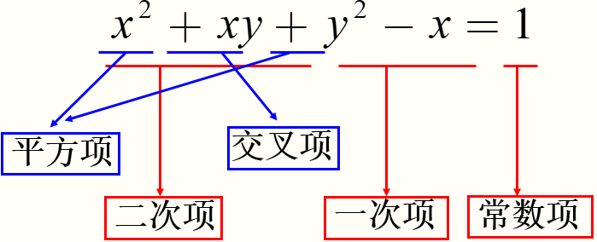
解析几何中二次曲线的一般方程为

Slide 5
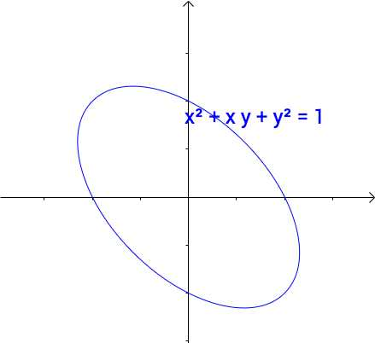
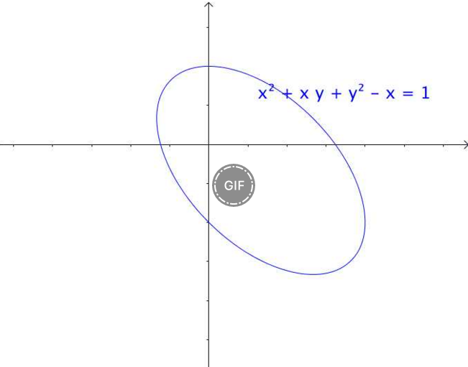
对于二次函数，二次部分是主要部分，往往研究二次这部分就够了。

Slide 6

第五章 二次型
§5.1 二次型及其矩阵表示
一. 几何背景
y
x²
25
y²
9
3
+
= 1
x
O
5
(x y)
1/25 0
0 1/9
x
y
y
5x² − 6xy + 5y² = 1
x
O
(x y)
5 −3
−3 5
x
y

Slide 7
第五章 二次型
§5.1 二次型及其矩阵表示
y
v
O
O
x
u
u²
2
v²
2
xy = 1
−
= 1
(x y)
0 1/2
1/2 0
x
y
(u v)
1/2 0
0 −1/2
u
v

Slide 8
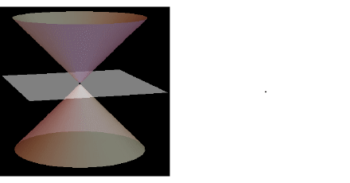
其实圆、椭圆、双曲线之间关系很紧密的，统称为圆锥曲线，都是圆锥体和平面的交线：

Slide 9
第五章 二次型
§5.1 二次型及其矩阵表示
问题的引入:
(x y)
a b
b c
x
y
（标准方程）

Slide 10
判别下面方程的几何图形是什么？
作旋转变换
代入(1)左边，化为：
见下图

Slide 11
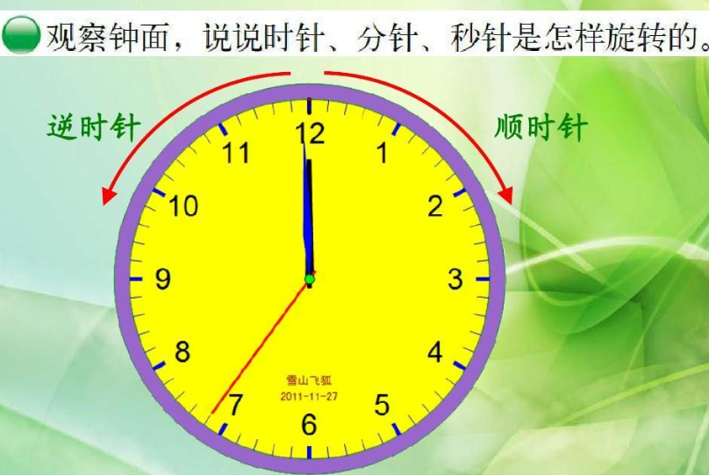

Slide 12
若仅考虑二次项:
二元二次齐次多项式函数
推广
n元二次齐次多项式函数

Slide 13
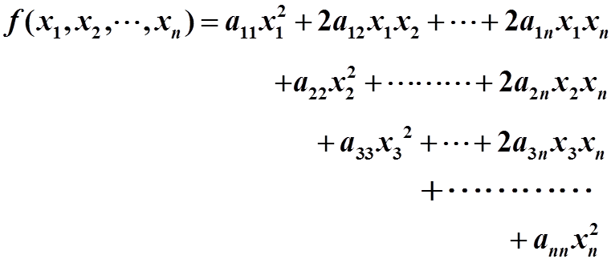
一、二次型的概念
定义1 含有 个变量 的二次齐次多项式函数
称为二次型，简记为 .
当 是复数时， 称为复二次型；
当 是实数时， 称为实二次型.
本章只研究实二次型.

Slide 14
例如：
都是二次型。
不是二次型。

Slide 15
取
则
则（1）式可以表示为
二次型用和号表示

Slide 17
简记为
f = X ^{T} AX
(5)
其中：
X =
显然
(1) A是对称矩阵
(2)
f (x₁, x₂, …, x_{n})
A
称矩阵 A 为二次型 f 的矩阵，
方阵 A 的秩 为 二次型的秩。

Slide 18
第五章 二次型
§5.1 二次型及其矩阵表示
A的二次型
f 的秩: r(A)
n
f(x₁, x₂, …, x_{n}) = Σ a_{ij}x_{i}x_{j}
i, j =1
a₁₁ a₁₂ … a_{1n}
a₂₁ a₂₂ … a_{2n}
… … … …
a_{n1} a_{n2} … a_{nn}
x₁
x₂
…
x_{n}
A =
x =
x^{T}Ax
f 的矩阵

Slide 19
当给定了二次型 f 时, 要求能准确写出其对应的实对称矩阵A：
(1) A中对角线上的元素a₁₁, a₂₂, …, a_{nn}依次为
的系数；
(2) 对于i ≠ j, a_{ij} = a_{ji}为 x_{i} x_{j} 的系数的一半, i, j = 1, 2, …, n.

Slide 20
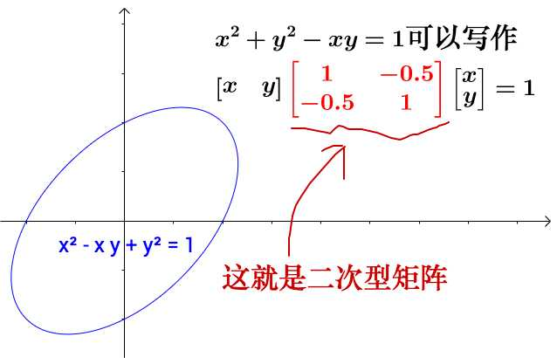
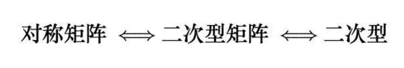
所以有下面一一对应的关系：

Slide 21
定义2：
二次型
把对称矩阵 称为二次型 的矩阵
也把二次型 称为对称矩阵 的二次型
对称矩阵 的秩称为二次型 的秩
注：二次型 对称矩阵
例1：二次型

Slide 22
练习
1）写出二次型 所对应的矩阵。
2）写出矩阵 所对应的二次型。

Slide 23
解 1）原二次型所对应的对称矩阵为：
2）矩阵对应的二次型为：

Slide 24
例2 设
问 是否为二次型？
如果是,写出 所对应的矩阵A。
解 将 展开，得到：

Slide 25
因此 是二次型。 所对应的对称矩阵为：
注意：二次型实际上是一个n元二次齐次函数，其对应的矩阵一定是
对称矩阵。

Slide 26
例 3 求下面的二次型所对应的矩阵：

Slide 27
解：
所求矩阵为

Slide 28
一般地，二次型 （ 未必是对称矩阵）对应的矩阵是
因为
所以
并且易知 是对称矩阵。

Slide 29
例4
写出下面二次型 f 的矩阵表示，并求 f 的秩r(f)。
解

Slide 30
其实圆、椭圆、双曲线之间关系很紧密的，统称为圆锥曲线，都是圆锥体和平面的交线：

Slide 31
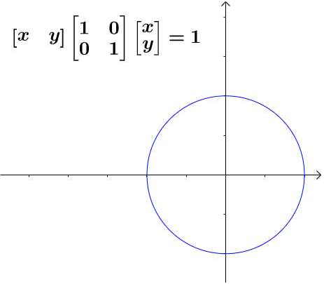
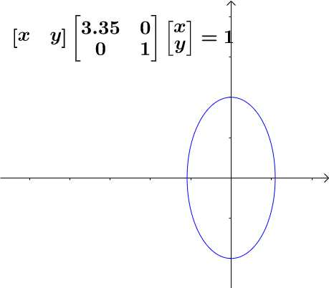
在线代里面，就是通过一个对称矩阵，去研究某个二次型。
哈，原来椭圆和圆之间是线性关系呐（通过矩阵变换就可以从圆变为椭圆）

Slide 32
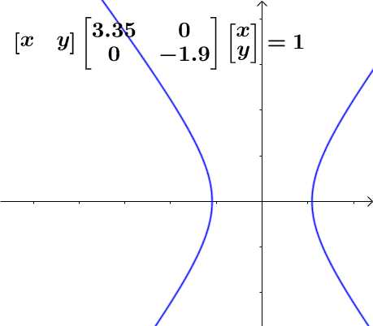
咦，双曲线和圆之间也是线性关系。

Slide 33
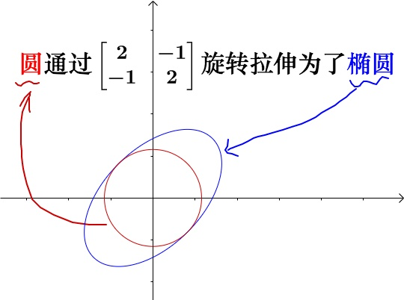
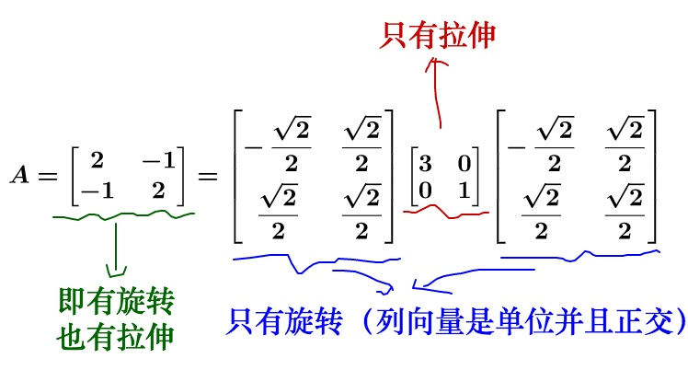
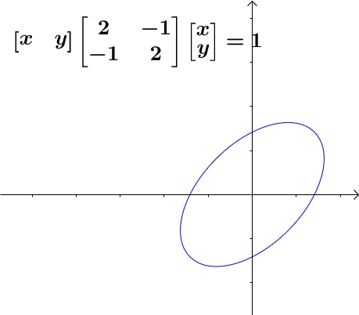
我们把这个矩阵进行特征值分解（对角化）：

Slide 34
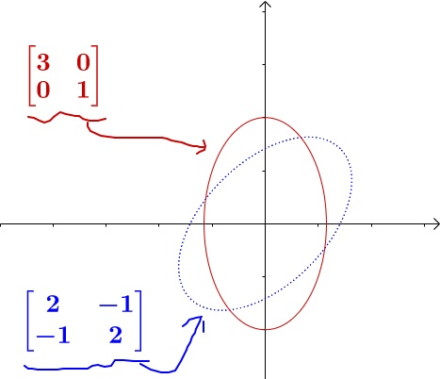

Slide 35
其实圆、椭圆、双曲线之间关系很紧密的，都可以通过矩阵变换实现
首先，矩阵代表了运动，包含：
旋转
拉伸
投影
对于方阵，因为没有维度的改变，所以就没有投影这个运动了，只有：
旋转
拉伸

Slide 36
二次型及其矩阵表示的历史
二次型的系统研究是从 18 世纪开始的
起源于对二次曲线/面的分类问题的讨论
1801年, 高斯(Johann Carl Friedrich Gauss)[德]:
引进了二次型的正定、负定、半正定和半负定等术语
柯西(Augustin Louis Cauchy)[法]:
当方程是标准型时, 二次曲面用二次项的符号来进行分类
不太清楚,在化简成标准型时,为何总是得到同样数目的正项和负项
西尔维斯特(James Joseph Sylvester)[英]:
给出了n个变数的二次型的惯性定律, 但没有证明
雅可比(Carl Gustav Jacob Jacobi)[德]:
重新发现和证明了这个定律

Slide 37
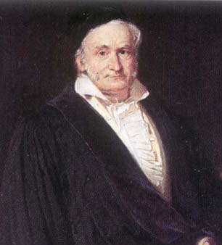
第五章 二次型
§5.1 二次型及其矩阵表示
顺治1644-1662
康熙1662-1723
雍正1723-1736
乾隆1736-1796
嘉庆1796-1821
道光1821-1851
咸丰1851-1862
同治1862-1875
光绪1875-1908
宣统1908-1911
高斯[德]
(1777.4.30~1855.2.23)

Slide 38
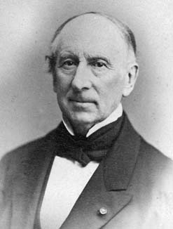
第五章 二次型
§5.1 二次型及其矩阵表示
顺治1644-1662
康熙1662-1723
雍正1723-1736
乾隆1736-1796
嘉庆1796-1821
道光1821-1851
咸丰1851-1862
同治1862-1875
光绪1875-1908
宣统1908-1911
柯西[法]
(1789.8.21~1857.5.23)

Slide 39
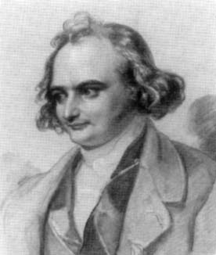
第五章 二次型
§5.1 二次型及其矩阵表示
顺治1644-1662
康熙1662-1723
雍正1723-1736
乾隆1736-1796
嘉庆1796-1821
道光1821-1851
咸丰1851-1862
同治1862-1875
光绪1875-1908
宣统1908-1911
雅可比[德]
(1804.12.10~1851.2.18)

Slide 40
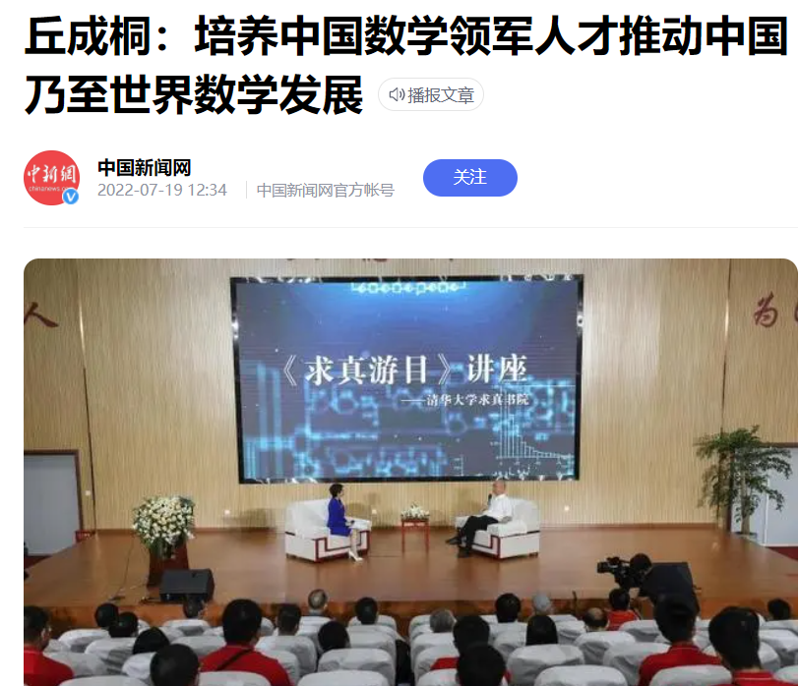
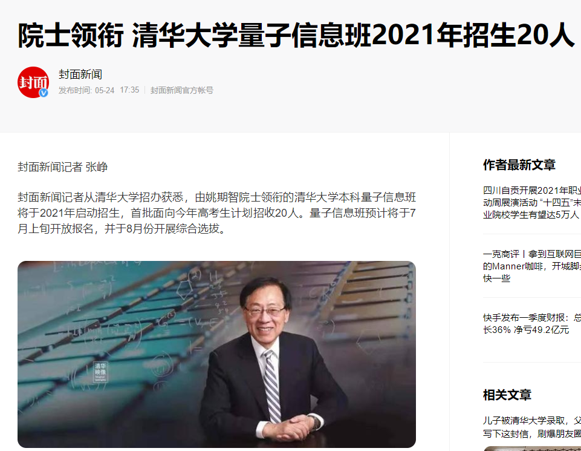
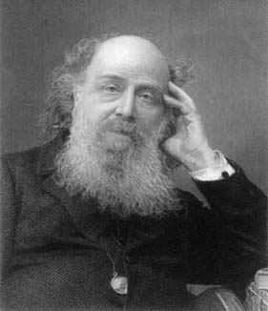
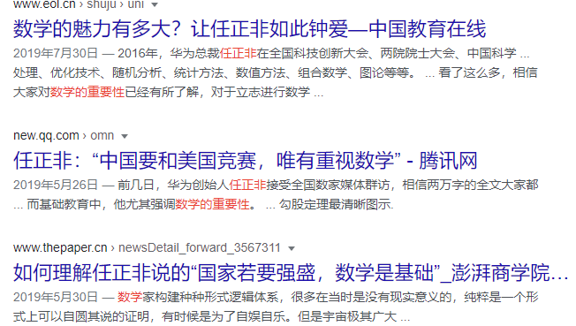
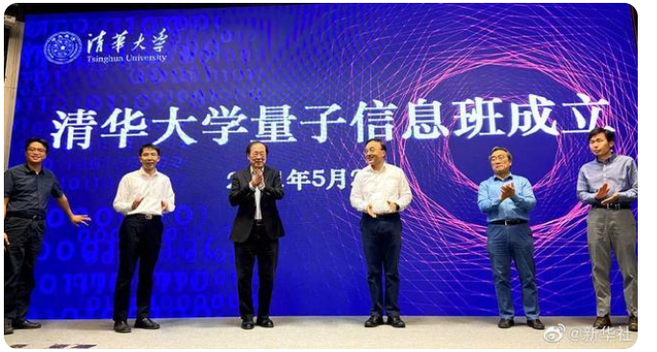
第五章 二次型
§5.1 二次型及其矩阵表示
顺治1644-1662
康熙1662-1723
雍正1723-1736
乾隆1736-1796
嘉庆1796-1821
道光1821-1851
咸丰1851-1862
同治1862-1875
光绪1875-1908
宣统1908-1911
西尔维斯特[英]
(1814.9.3~1897.3.15)

Slide 41

定义
只含平方项的二次型
称为二次型的标准形(或法式)。
平方项系数只在 中取值的标准形
称为二次型的规范形。
(注：这里规范形要求系数为1的项排
在前面，其次排系数为-1的项。)

Slide 42
第五章 二次型
§5.1 二次型及其矩阵表示
如何把二次型的标准型化为二次型的规范形？
例1.
0 0 1
0 1 0
1 0 0
−4 0 0
0 0 0
0 0 3
0 0 1
0 1 0
1 0 0
1 0 0
0 0 1
0 1 0
3 0 0
0 0 0
0 0 −4
1 0 0
0 0 1
0 1 0
1/ 3 0 0
0 1/2 0
0 0 1
3 0 0
0 −4 0
0 0 0
1/ 3 0 0
0 1/2 0
0 0 1
1 0 0
0 −1 0
0 0 0

Slide 44
在代数观点下
二次齐次多项式
——n元二次型
作适当的非退化(可逆）线性替换
只含平方项的多项式
——标准形
当C 是可逆矩阵时, 称 可逆线性变换。

Slide 45
第五章 二次型
§5.1 二次型及其矩阵表示
寻求可逆的线性变换X = CY, 使得
f(x) = X^{T}AX = (CY)^{T}A(CY) = Y^{T}(C^{T}AC)Y= g(y)
寻求可逆矩阵C, 使得
k₁ 0 … 0
0 k₂ … 0
… … … …
0 0 … k_{n}
C^{T}AC =

Slide 46
定义 1
设有两个方阵 A 与 B，若存在一个可逆阵 Q，
使
B = Q ^{T} AQ
则称 A 合同于 B，记作
Remark A与B合同和A与B相似是两个不同的概念.

Slide 47
定理 设A为对称矩阵，且A与B合同，则
证明
注：合同仍然是一种等价关系
矩阵合同的性质：
(1) 反身性
(2) 对称性
(3) 传递性

Slide 48
$$比较一下,矩阵的等价、相似、合同三种关系：$$
显然，若A与B相似或合同，则A与B一定是等价的，反之不然。
无论哪一种情况，都有 r(A)=r(B) 成立。

Slide 49
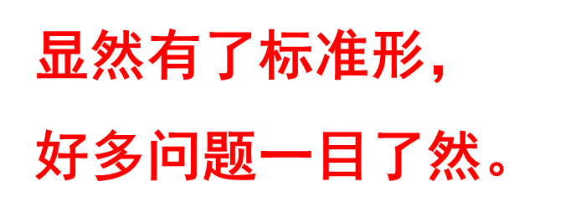
目的：
对给定的二次型
找可逆的线性变换(坐标变换)：
代入(1)式，使之成为标准形
称上面过程为化二次型为标准形。
1.合同变换
2.配方法
3. 正交变换

Slide 50


作业
1、见书P219 1,2,4,5

